Slide 1
无线快瞬态前端电子学研究
进展报告
报告人：李 锋
核探测与核电子学国家重点实验室
2017-04-12

Slide 2
项目背景
研究内容
2016年度进展
总结与展望

Slide 3
项目背景
当代物理实验的发展趋势：
  能量越来越高；
  实验规模越来越大；
  时间、空间尺度越来越小
数据获取和分析系统越来越复杂：
  前端电子学带宽；
  数据处理速度；
  时序控制精度；
  苛刻的环境要求。

Slide 4
快瞬态电子学
快瞬态电子学是在对各种瞬态物理现象研究中发展起来的电子学技术；
瞬态物理现象过程短、变化快，必然要求诊断设备有记录超快信号的能力；
大量实验装置都将探测器信号经过长距离电缆传输后，送给电子学系统进行处理；
高保真信号电缆和接插件的费用往往要占到了测量系统成本的三分之一左右；
迫切需要研究新的实验数据采集传输系统。

Slide 5
无线快瞬态电子学
高速ADC采样技术和数字脉冲处理（DPP）技术的高速发展，使得国外很多新的国家项目都将采用DPP技术处理核探测器脉冲信号；
无线快瞬态电子学要求：
  前端数字化
  无线传输数字脉冲

Slide 6
研究内容
研制紧随探测器输出端的高速前端信号采集集成系统，在探测器端直接对信号进行提取和数字化，并采用无线通信手段将数据送到数据处理和控制中心进行处理和保存。
探测器与电子学适配，信号的快放大、快成形电路；
高速数字化技术；
高速大深度数据缓冲技术；
无线数据传数据技术及多通道无线组网技术

Slide 7
研究方案

Slide 8
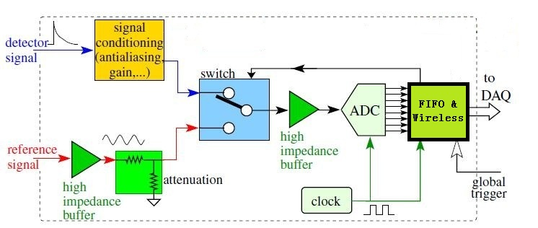
前端电子学模块内部结构（无线终端）

Slide 9
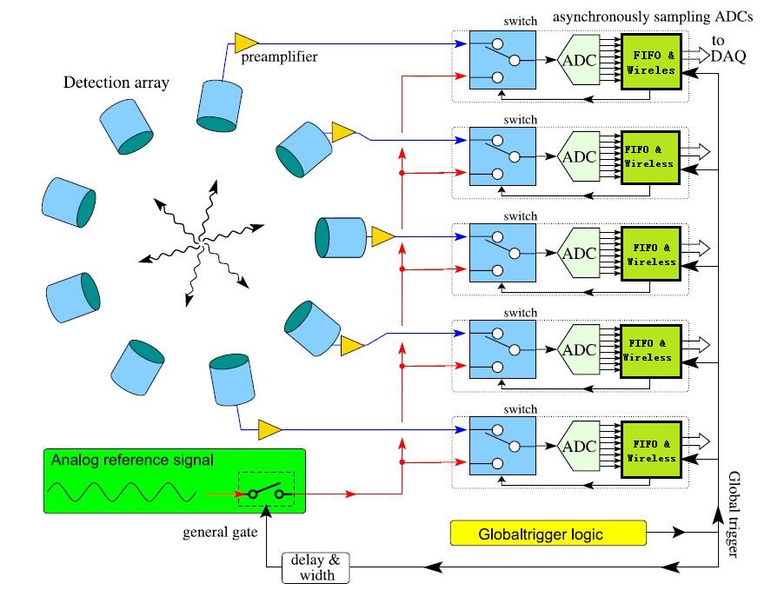
多通道无线组网的同步方案

Slide 10
无线传输技术的比较
 | Wi-Fi | UWB | BlueTooth | IrDA | ZigBee
发射功率 | <100mW | <1mW | 100mW(100m) 2.5mW(25m) 1mw(1m) | <40mW | 75mW 休眠模式3uW
最大网络节点数目 | 30 | —— | 7 | 2 | 65535
传输范围 | 10—300m | <10m | 1-100m | 1m | <100m
传输速率 | 10Mbps | 可达 500Mbps | 1-24Mbps | 16Mbps | 20kbps(868MHz) 40kbps(915MHz) 250kbps(2.4GHz)
工作频率 | 2.4GHz | 3.1-10.6GHz | 2.4GHz | —— | 868MHz、915MHz、2.4GHz
应用范围 | 无线局域网 | 无线个域网 | 个人网络 | 近距离遥控 | 智能家居 无线传感器网络 环境监测
Notes:
WiFi网络传输速率较快，传输距离远，但是它的实现成本太高、功耗大；UWB的传输速率很高，发射功率低，但是通信距离太短；蓝牙技术传输速率高，但是传输范围小，节点功耗大；IrDA只能同时连接两台设备，无法灵活组网，传输距离较短。为了实现低成本、低功耗、低复杂度的无线通信需求，Zigbee技术应运而生

Slide 11
研究进展
研究了Zigbee终端节点，并集成到了前端数字化板
设计了带USB接口的Zigbee协调器：是一个起网络控制中心作用的FFD(全功能设备)，负责建立网络、发送网络信息、管理网络节点、储存网络节点信息、对信息进行路由选择等功能。

Slide 12
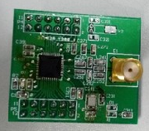
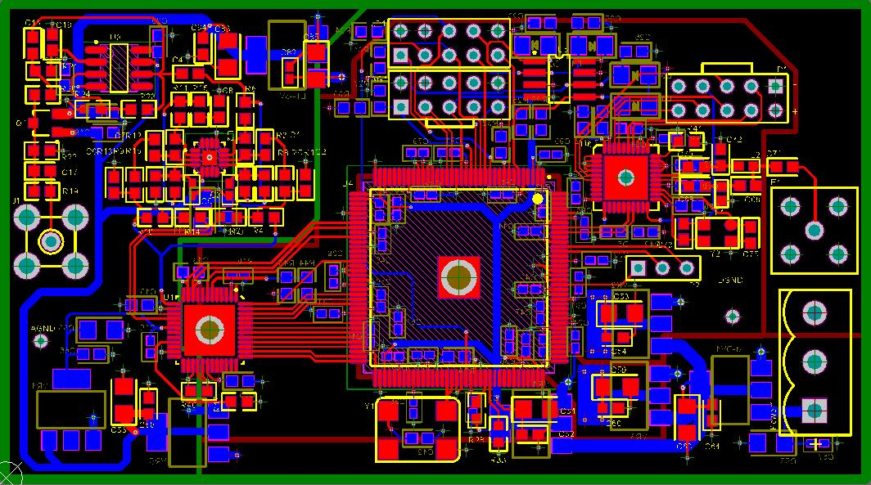
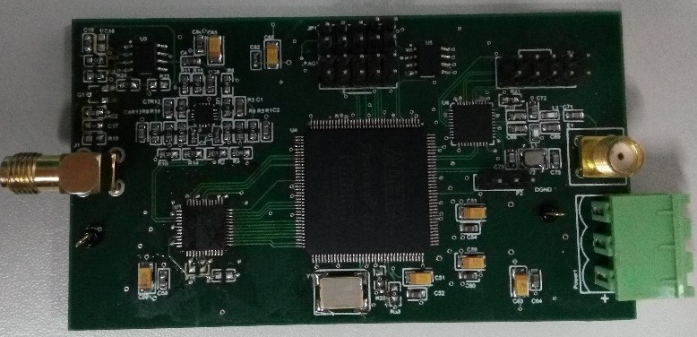
Zigbee终端在WDT板上集成
信号处理与传输板WDT
对探测器信号滤波成形、数字化、寻峰，根据需要可以将波形数据上传或者进行能谱累积后上传
WDT板尺寸：50 * 90 mm，有必要进一步缩小

Slide 13
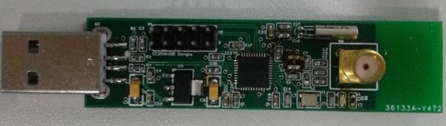
Zigbee协调器
带USB接口的Zigbee协调器，连接到上位机，用于向终端发送命令和接收数据；
尺寸：18*57mm，不影响上位机上相邻的其他USB设备

Slide 14
Zigbee协议
Zigbee协议栈用于实现Zigbee组网，收发命令和数据；
命令协议用于Zigbee协调器解析上位机发送的命令，并通过Zigbee芯片（CC2530）向其管理的终端广播命令、接收数据，数据包中均包含终端的网络短地址以便识别。
协调器与终端的协议
终端Zigbee芯片与FPGA的协议

Slide 15
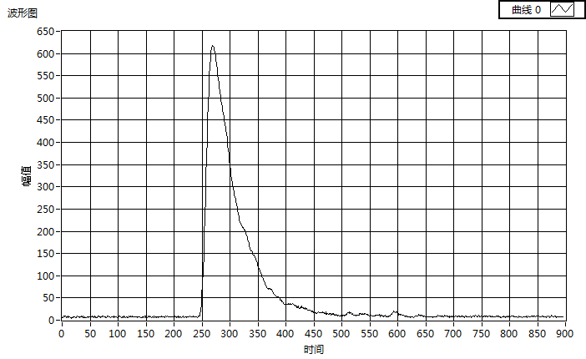
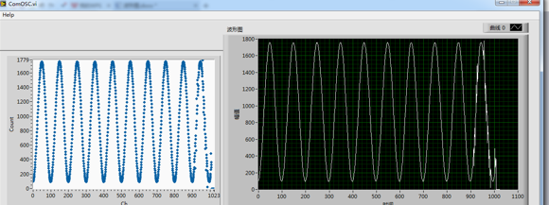
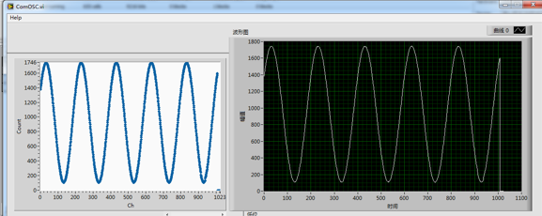
测试
波形读取程序：用信号源产生正弦波，送入终端，将数字化波形发送出来，由Zigbee协调器接收后在上位机显示出来。
输入正弦信号：
  200mVpp
  offset -110mV
  2MHz
  1MHz

Slide 16
应用领域
Zigbee方案数据带宽较低，只能用于实时性要求不高的场合，比如：实验诊断、辐射监控、宇宙线探测等；
2016年被九院八所列入ICF专项项目，有望得到工程应用，建设神光-III主机上的实验诊断系统。
待解决问题：
  实验同步信号的接入
  同步信号无线传输的可能
  前端ASIC化以及更快无线协议的应用

Slide 17
2017年目标
硬件电路的小型化（40*80mm）
系统优化：性能优化、模块定型
在ICF靶场进行现场实验，验证和修正研究方案
申请发明专利1-2项

Slide 18
谢谢！

